Slide 1

Comité Financiero Diciembre 2018

Slide 2



COMITÉ FINANCIERO DICIEMBRE 12 DE 2018
ORDEN DEL DIA:
EJECUCION PRESUPUESTAL A 30 DE NOVIEMBRE DE 2018
CRONOGRAMA PRESENTACION Y APROBACION ESTADOS FINANCIEROS 2018
PORTAFOLIO A 30 DE NOVIEMBRE DE 2018
ADICION Y PRORROGA CONTRATO ARRENDAMIENTO SEDE CALLE 96
INFORME COMERCIAL
Vicepresidencia Administrativa y Financiera – Gerencia Financiera

Slide 3

1. EJECUCION PRESUPUESTAL
A 30 DE NOVIEMBRE DE 2018
Vicepresidencia Administrativa y Financiera – Gerencia Financiera

Slide 4
EJECUCIÓN DE INGRESOS
CORTE NOVIEMBRE DE 2018
Vicepresidencia Administrativa y Financiera – Gerencia Financiera

Slide 5
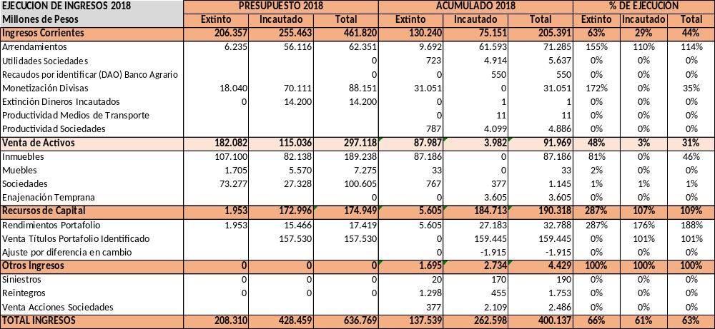
Vicepresidencia Administrativa y Financiera – Gerencia Financiera

Slide 6
EJECUCIÓN PRESUPUESTAL DE
GASTOS SAE
A 30 DE NOVIEMBRE DE 2018
Vicepresidencia Administrativa y Financiera – Gerencia Financiera

Slide 7
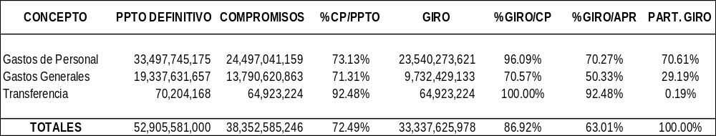
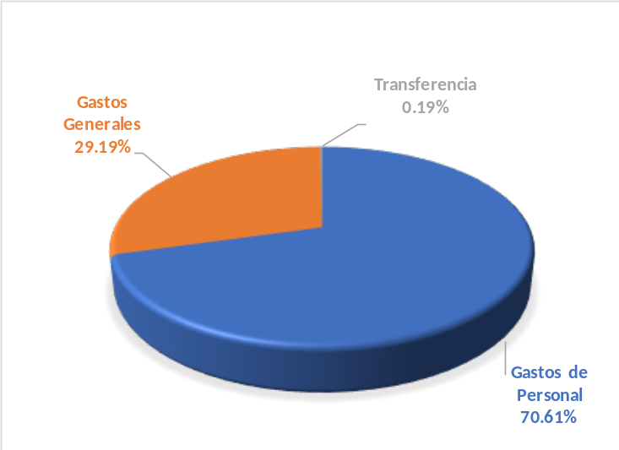
Ejecución de Gasto SAE Corte Noviembre de 2018
Participación de Giro
Vicepresidencia Administrativa y Financiera – Gerencia Financiera

Slide 8
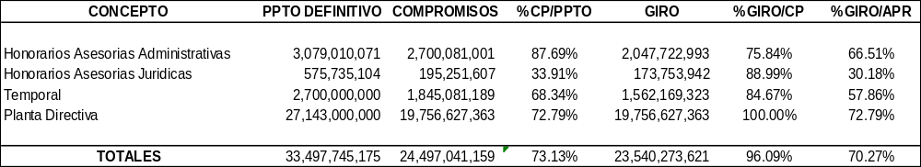
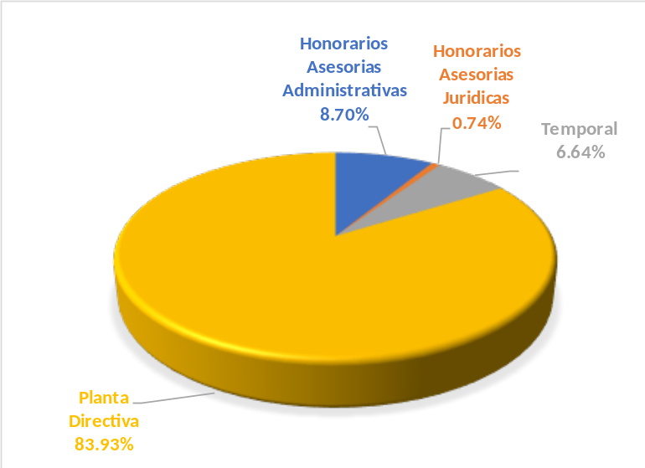
Ejecución de Gastos de Personal SAE Corte Noviembre de 2018
Participación de Giro
Vicepresidencia Administrativa y Financiera – Gerencia Financiera

Slide 9
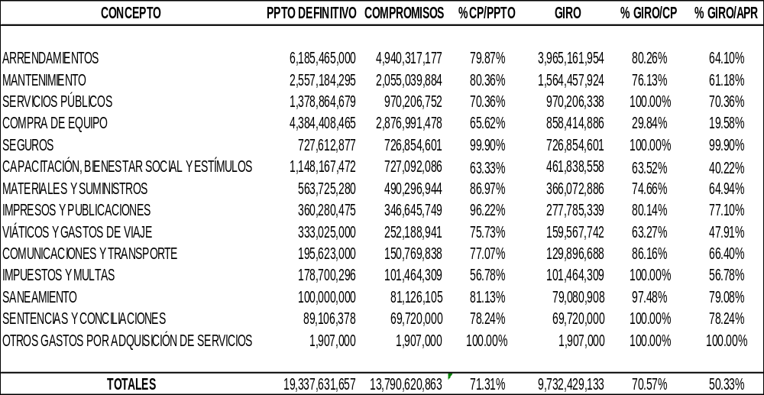
Ejecución de Gastos Generales SAE Corte Noviembre de 2018
Vicepresidencia Administrativa y Financiera – Gerencia Financiera

Slide 10
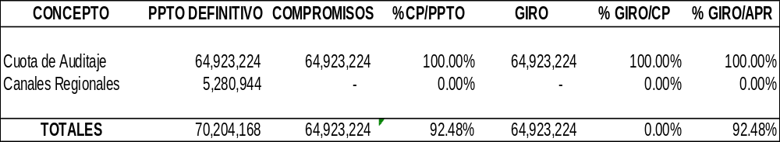
Ejecución Transferencias- Corte Noviembre de 2018- SAE
Vicepresidencia Administrativa y Financiera – Gerencia Financiera

Slide 11
EJECUCIÓN PRESUPUESTAL DE
GASTOS FRISCO
A 30 DE NOVIEMBRE DE 2018
Vicepresidencia Administrativa y Financiera – Gerencia Financiera

Slide 12
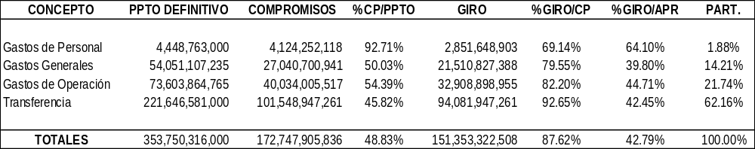
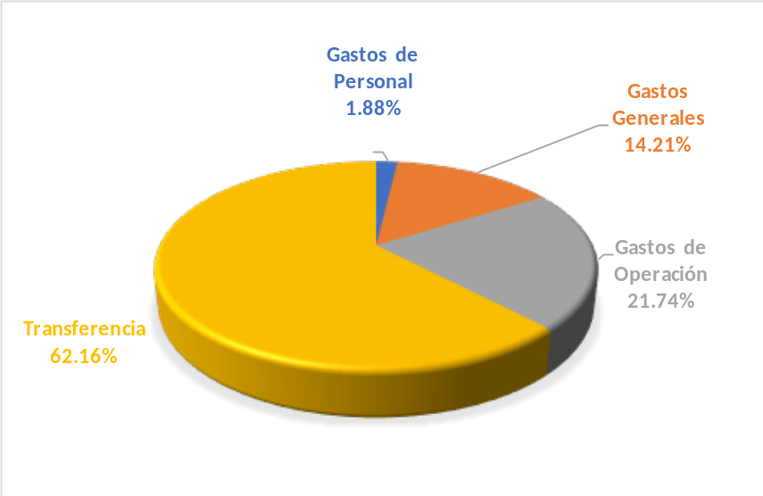
Ejecución de Gasto FRISCO Corte Noviembre de 2018
Participación de Giro
Vicepresidencia Administrativa y Financiera – Gerencia Financiera

Slide 13
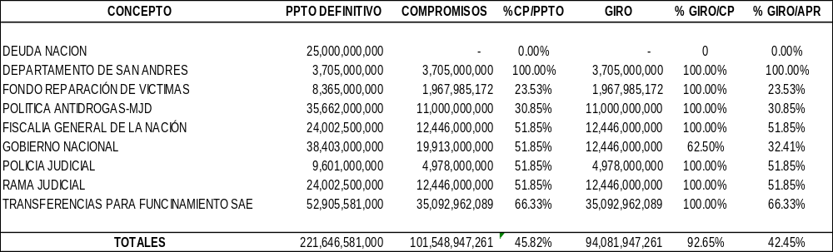
Ejecución Transferencias- Corte Noviembre de 2018- FRISCO
La factura del mes de Noviembre del funcionamiento de SAE, se registra mes vencido, es decir en Diciembre de 2018.
Vicepresidencia Administrativa y Financiera – Gerencia Financiera

Slide 14
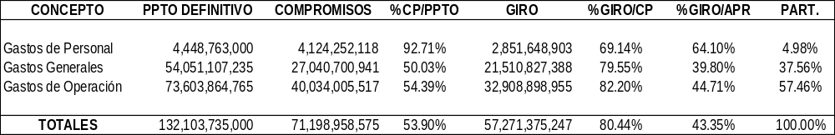
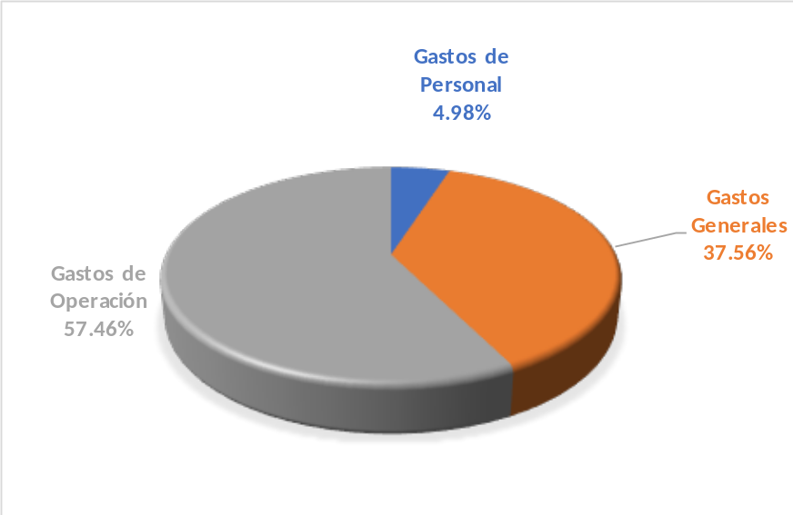
Ejecución de Gasto FRISCO Corte Noviembre de 2018-Sin Transferencias
Participación de Giro
Vicepresidencia Administrativa y Financiera – Gerencia Financiera

Slide 15
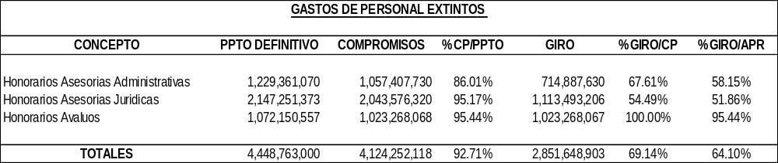
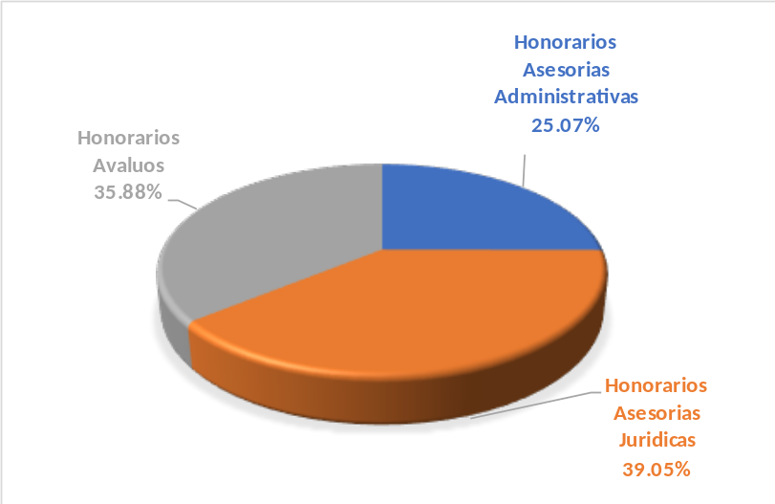
Ejecución de Gastos de Personal Extintos Corte Noviembre de 2018- FRISCO
Participación de Giro
Vicepresidencia Administrativa y Financiera – Gerencia Financiera

Slide 16
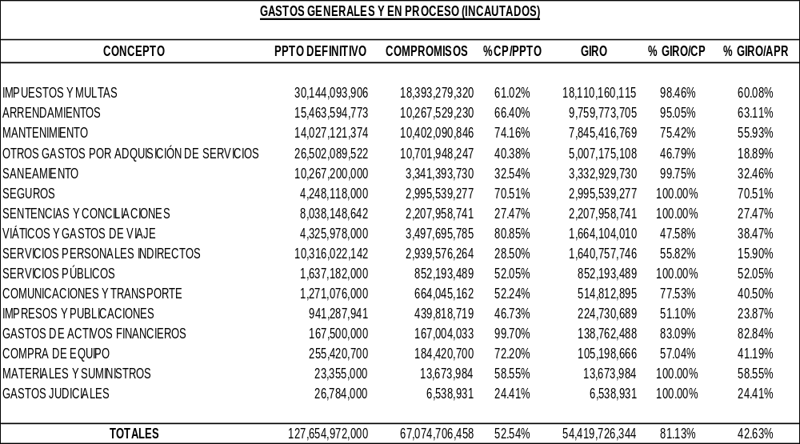
Ejecución de Gastos Generales y en Proceso Corte Noviembre de 2018- FRISCO
Vicepresidencia Administrativa y Financiera – Gerencia Financiera

Slide 17
2. CRONOGRAMA PRESENTACION Y APROBACION ESTADOS FINANCIEROS 2018
Vicepresidencia Administrativa y Financiera – Gerencia Financiera

Slide 18
CRONOGRAMA PRESENTACION Y APROBACION ESTADOS FINANCIEROS SAE S.A.S.
FECHA | ACTIVIDAD
Febrero 8 de 2019 | Entrega de Información por parte de SAE
Febrero 13 -2019 | Inicio Visita Revisoría Fiscal
Febrero 15 – 2019 | Entrega de Información Complementaria - Notas a los E.F. por parte de SAE
Febrero 22 – 2019 | Entrega Dictamen Preliminar por parte de Revisoría Fiscal
Febrero 22 – 2019 | Entrega Información Preliminar a CISA
Febrero 25 – 2019 | Comité Financiero - Presentación E.F. corte Dic./2018
Febrero 28 – 2019 | Junta Directiva - Presentación y Aprobación E.F. corte Dic./2018
Marzo 8 – 2019 | Citación Asamblea Ordinaria
Marzo 15 – 2019 | Asamblea Ordinaria de Accionistas
Vicepresidencia Administrativa y Financiera – Gerencia Financiera

Slide 19
3. PORTAFOLIO
A 30 DE NOVIEMBRE DE 2018
Vicepresidencia Administrativa y Financiera – Gerencia Financiera

Slide 20
COMPOSICIÓN PORTAFOLIO NOVIEMBRE 2018
 |  |  | CIFRAS EN MILLONES DE PESOS
COMPOSICION DEL PORTAFOLIO | EXTINTOS | EN PROCESO EXTINCION | TOTAL PORTAFOLIO NOVIEMBRE/2018 | PART.%
Bancos Nacionales | 3,866.00 | 7,820.00 | 11,686.00 | 1.45%
Bancos Internacionales | - | 244.00 | 244.00 | 0.03%
FIC | 60,517.00 | 262,484.00 | 323,001.00 | 40.17%
TES | 61,320.00 | 195,384.00 | 256,704.00 | 31.92%
CDT | - | 211,374.00 | 211,374.00 | 26.29%
ACCIONES | 865.00 | 253.00 | 1,118.00 | 0.14%
TOTAL | 126,568.00 | 677,559.00 | 804,127.00 | 100.00%
 | 15.74% | 84.26% | 100.00%
Vicepresidencia Administrativa y Financiera – Gerencia Financiera

Slide 21
Vicepresidencia Administrativa y Financiera – Gerencia Financiera

Slide 22
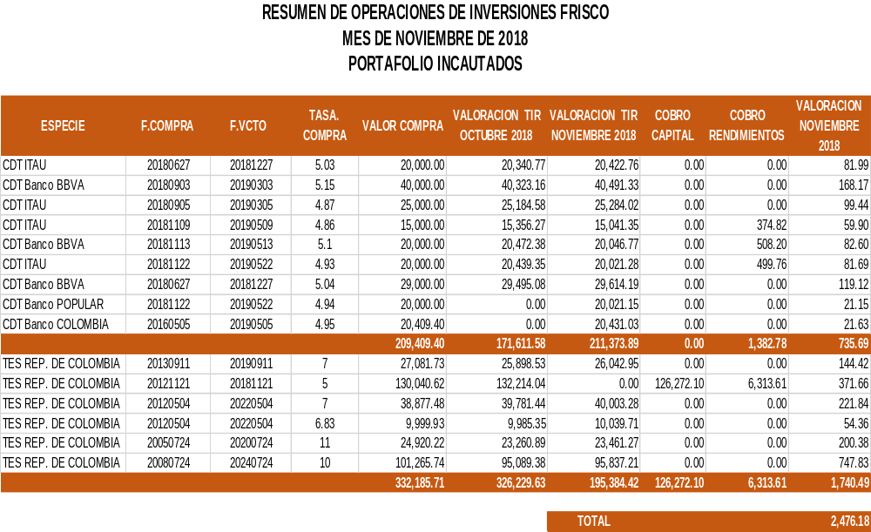
Cifras en Millones de Pesos
Vicepresidencia Administrativa y Financiera – Gerencia Financiera

Slide 23
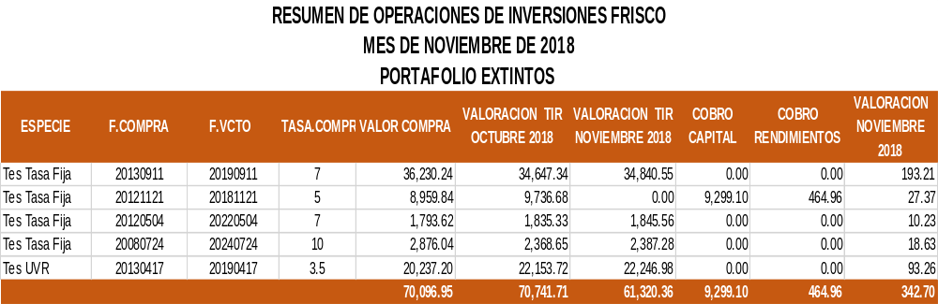
Cifras en Millones de Pesos
Vicepresidencia Administrativa y Financiera – Gerencia Financiera

Slide 24
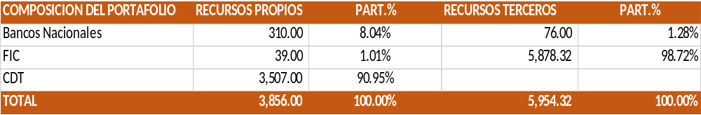
PORTAFOLIO RECURSOS PROPIOS SAE Noviembre 2018
Cifras en Millones de Pesos
Vicepresidencia Administrativa y Financiera – Gerencia Financiera

Slide 25
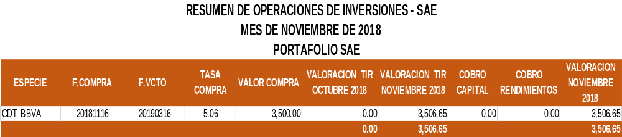
Cifras en Millones de Pesos
Vicepresidencia Administrativa y Financiera – Gerencia Financiera

Slide 26
3. SOLICITUD ADICION Y PRORROGA CONTRATO ARRENDAMIENTO SEDE CALLE 96
Vicepresidencia Administrativa y Financiera – Gerencia Financiera

Slide 27
Adicionar y prorrogar el contrato No. 067 de 2017
Objeto del contrato: Arrendar un inmueble ubicado en la Calle 96 No. 13 – 11/17 en la ciudad de Bogotá, para el funcionamiento de la sede de la Regional Centro Oriente de la Sociedad de Activos Especiales SAE SAS”
Alcance: Contar con un inmueble que cumpla con las necesidades técnicas, tecnológicas y de espacio adecuado y suficiente para el personal requerido con el fin ejercer las actividades encomendadas a la Regional Centro Oriente de SAE SAS” en la ciudad de Bogotá. El espacio del inmueble arrendado actualmente cuenta con un área total de 561 mts2.
Valor y plazo iniciales: El valor inicial del Contrato es de $480.000.000, con un plazo de ejecución de doce (12) meses, desde el 10 de enero de 2018 con fecha de terminación el 10 de enero de 2019.
Vicepresidencia Administrativa y Financiera – Gerencia Financiera

Slide 28
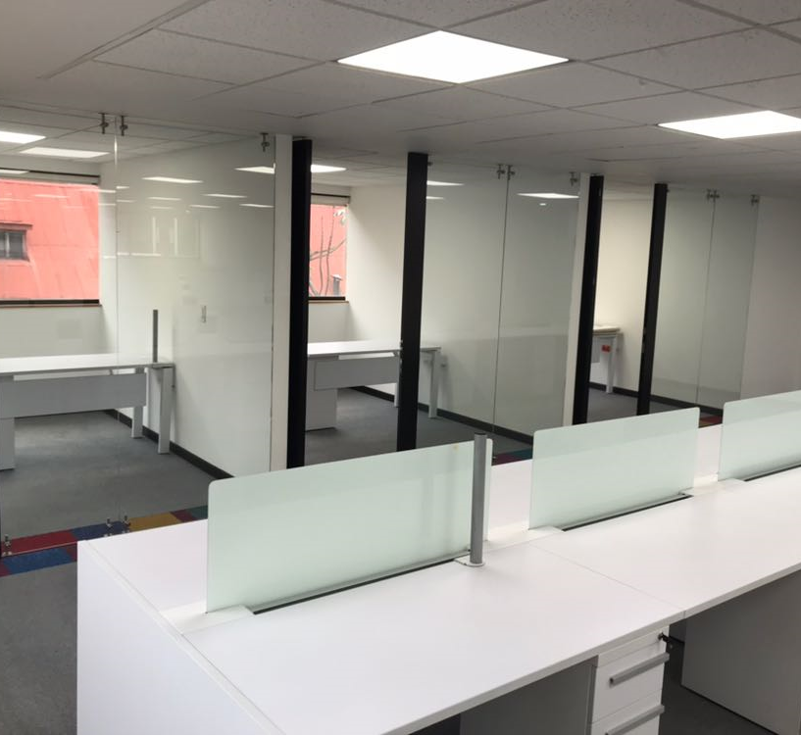
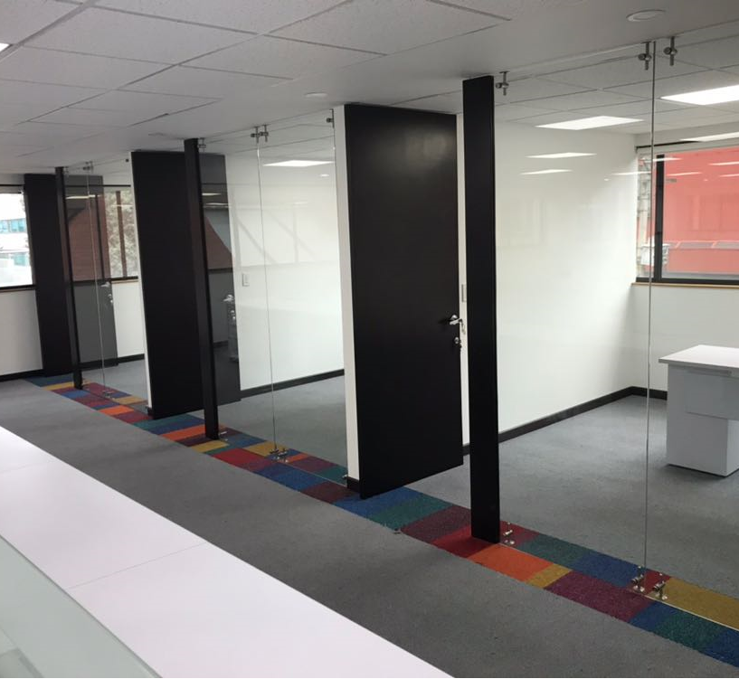
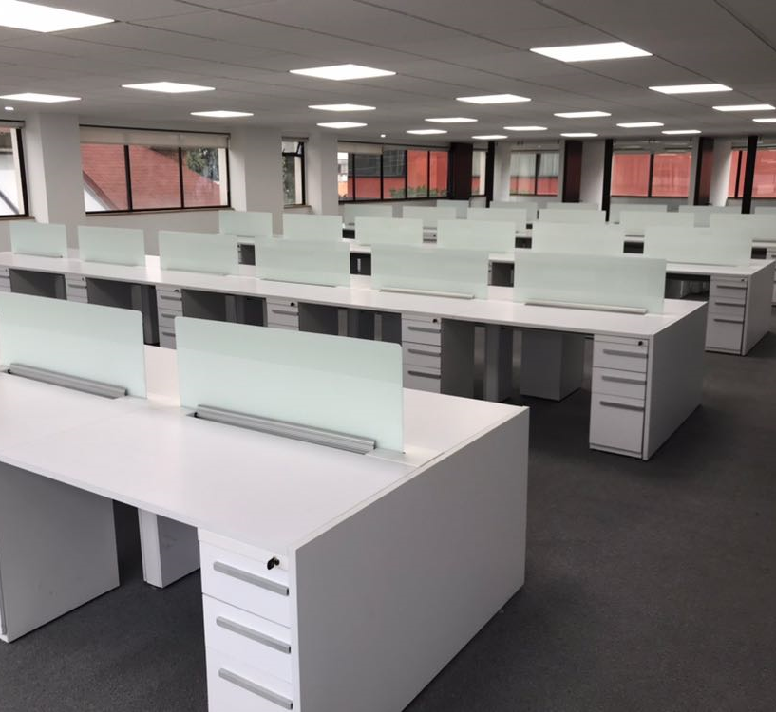
La sede de la Regional Centro Oriente se encuentra ubicada en la Calle 96 # 13 – 11/17 de la ciudad de Bogotá con un área de 561M2, con 64 puestos de trabajo y una (1)oficina Gerencial. Este inmueble es de propiedad de la empresa Colombiana de Televisión S.A, la cual es el arrendador de dicho inmueble.
Vicepresidencia Administrativa y Financiera – Gerencia Financiera

Slide 29
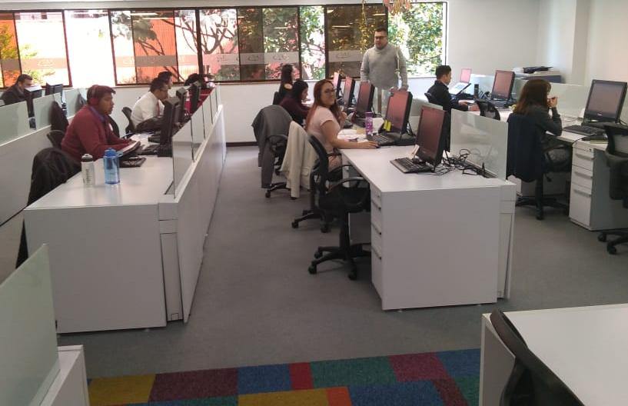
El Grupo Proyecto Paz se encuentra ubicado en el mismo inmueble y cuenta con 25 puestos de trabajo, más una (1) oficina asignada a la Gerencia de dicho proyecto.
Vicepresidencia Administrativa y Financiera – Gerencia Financiera

Slide 30
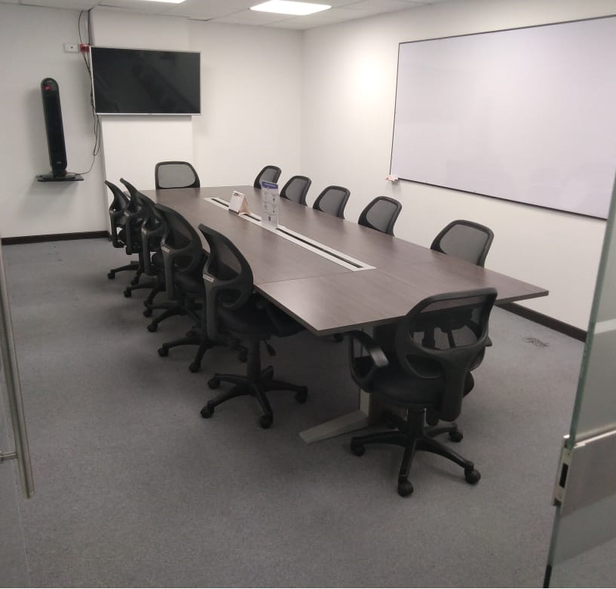
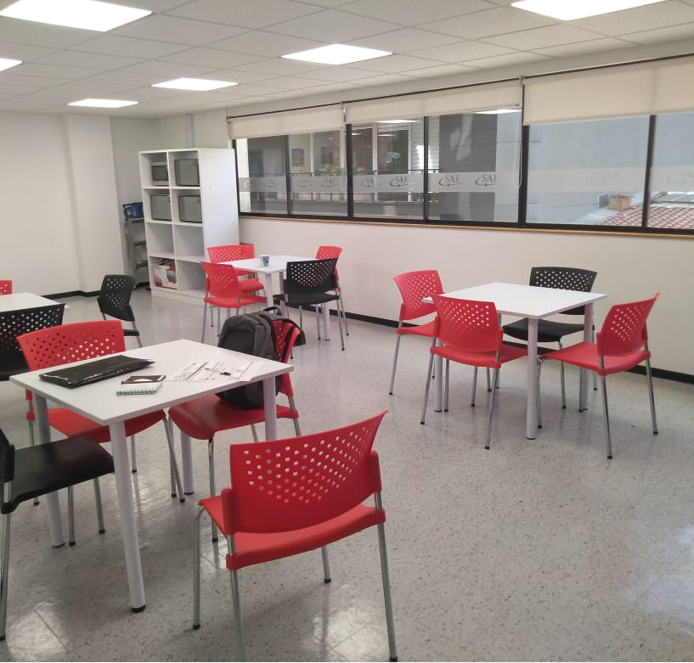
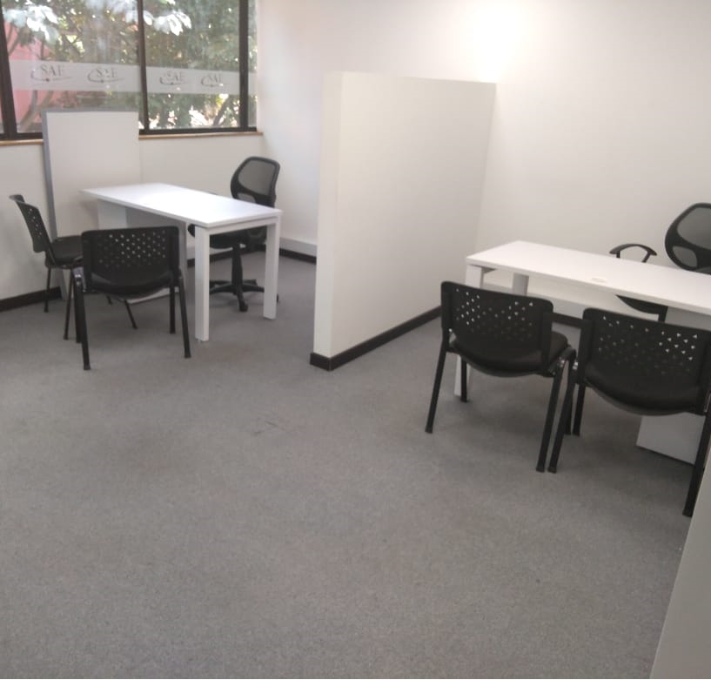
Esta sede cuenta con una (1) Sala de Juntas, Cafetería y Oficina de Servicio al Ciudadano.
Vicepresidencia Administrativa y Financiera – Gerencia Financiera

Slide 31
Teniendo en cuenta que el contrato de arrendamiento vence el próximo 10 de enero de 2019, se hace necesario seguir contando con el espacio suficiente y requerido para el funcionamiento de la Sede de la Regional Centro Oriente.
Por lo anterior se realizó un estudio de mercado del sector por metro cuadrado y Finca Raíz, en donde se refleja que los precios por arrendamiento que actualmente se tienen son muy favorables para la SAE SAS, teniendo en cuenta que para el año 2018, la SAE SAS está pagando por el metro cuadrado $71.301 incluido IVA, Administración y Mobiliario, para un total de canon mensual de arrendamiento de $40.000.000 todo incluido.
Se proyecta pagar para el año 2019 por el metro cuadrado $75.223 incluido IVA, Administración y Mobiliario, para un canon mensual de arrendamiento de $42.200.000 teniendo en cuenta el Índice de Precios al Consumidor (IPC) del año en que se reajusta más 1 punto.
Vicepresidencia Administrativa y Financiera – Gerencia Financiera

Slide 32
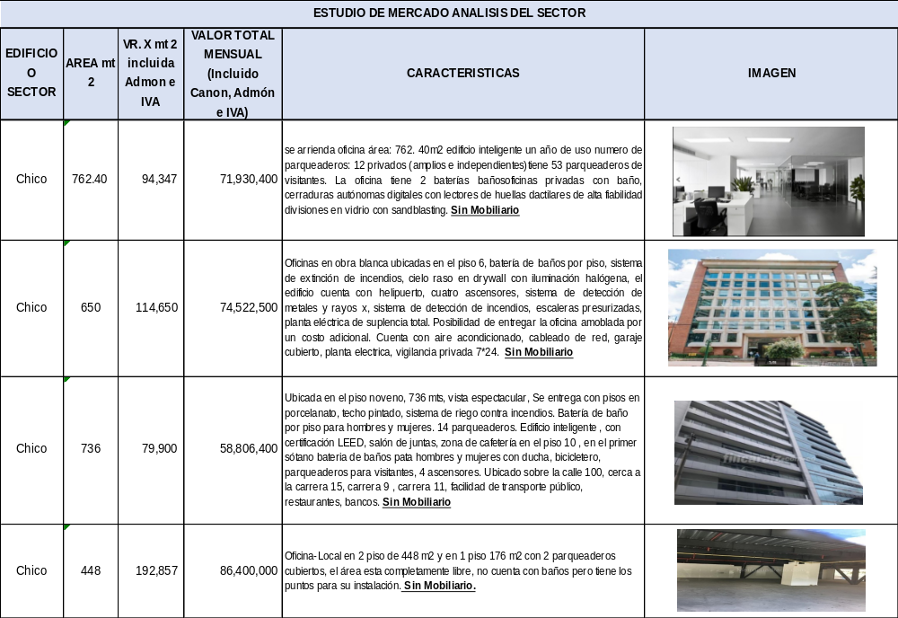
Estudio de Mercado del Sector
Vicepresidencia Administrativa y Financiera – Gerencia Financiera

Slide 33
Adición: El valor de la presente adición es de ($506.400.000) Quinientos seis millones cuatrocientos mil Pesos MCTE. Valor que incluye IVA y todos los impuestos, tasas y contribuciones a que haya lugar. Valor de incremento del IPC mas 1 punto.
Prorroga: La prorroga solicitada es de doce (12) meses, la nueva vigencia del contrato será hasta el próximo 10 de enero de 2020.
Solicitud: Aprobación por parte de la Junta Directiva de la SAE SAS, de la adición y prorroga del contrato 067 de 2017 por un monto de $506.400.000 y un plazo de doce (12) meses respectivamente.
Vicepresidencia Administrativa y Financiera – Gerencia Financiera

Slide 34
5. Presentación
Informe Comercial

Slide 35
Cifras en Millones $
Resultado Comercialización Inmuebles – CISA.
Fecha inicio Contrato Interadministrativo: 31-07-2015
CONCEPTO
Unid. Comerciales Vendidas
M.I. Vendidas
Valor Ventas
AÑO 2015
25
38
$9.917
AÑO 2016
80
129
$22.379
AÑO 2017
89
158
$45.737
AÑO 2018
137
229
$87.115
TOTAL
331
554
$166.685
% Participación Vr. ventas por año
6%
14%
27%
53%
Vr. Ventas 2015 - 2017
$78.033 (30 meses)
Vr. Ventas. 2015 - 2018
$166.685 (36 meses)
Fuente de la información – CISA informe a corte 11 de diciembre 2018
Gerencia comercial

Slide 36
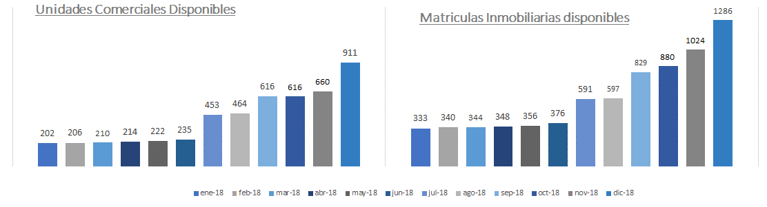
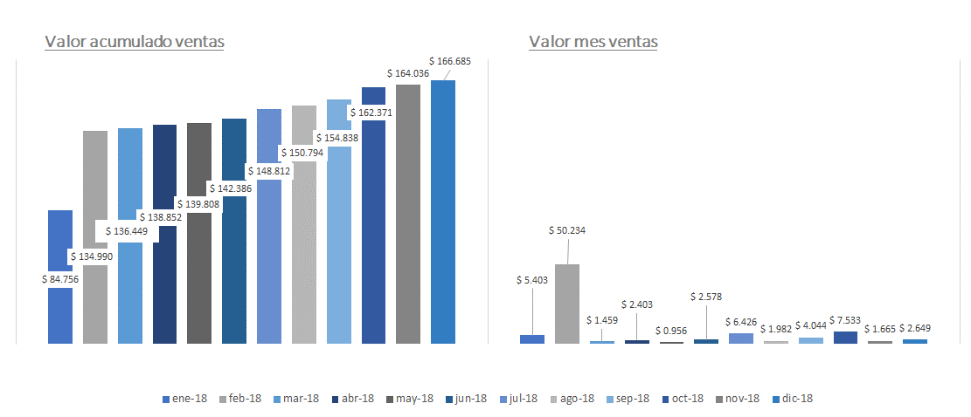
Evolución proceso Comercialización
Cifras en Millones $
Fuente de la información – CISA informe a corte 11 de diciembre 2018
Gerencia comercial

Slide 37
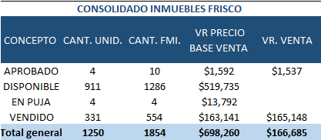
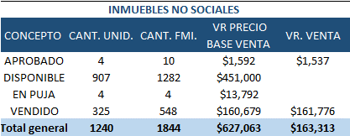
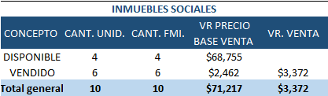
Cifras en Millones $
Resultado Comercialización Inmuebles – CISA.
Fuente de la información – CISA informe a corte 11 de diciembre 2018
Gerencia comercial

Slide 38
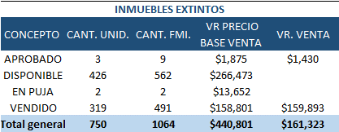
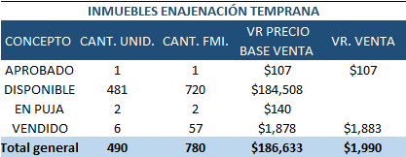
Cifras en Millones $
Resultado Comercialización Inmuebles – CISA.
Fuente de la información – CISA informe a corte 11 de diciembre 2018
Gerencia comercial

Slide 39
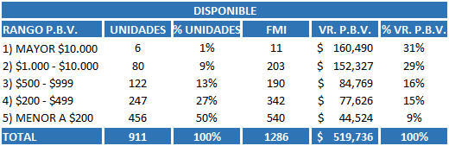
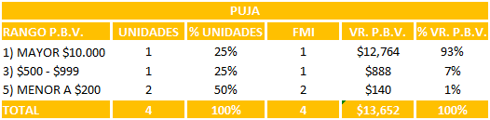
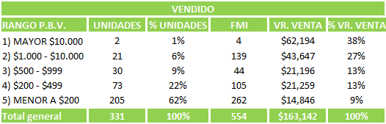
Cifras en Millones $
Comparación valores acumulados y unidades inmobiliarias
El 60% del valor del portafolio ($312.817) esta concentrado en 86 unidades
El 77% de las unidades disponibles (703) tienen un valor inferior a $500.
Se activa puja por el inmueble conocido como BALSOS
(Vr. Venta Avalúo Catastral)
2 oferentes.
El 65% del valor de las ventas ($105.841) está concentrado 23 unidades, con valor superior a $1.000
El 84% de las unidades (278) vendidas presentan un valor inferior a $500
Fuente de la información – CISA informe a corte 11 de diciembre 2018
Gerencia comercial

Slide 40
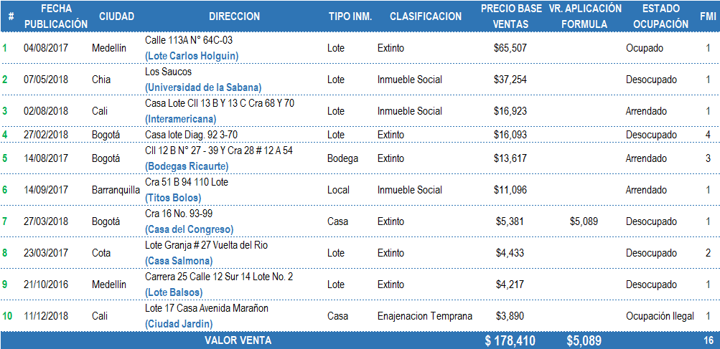
TOP 10 Inmuebles Disponibles para comercializar
Cifras en Millones $
Participación en el portafolio:
34%
Fuente de la información – CISA informe a corte 11 de diciembre 2018
Gerencia comercial

Slide 41
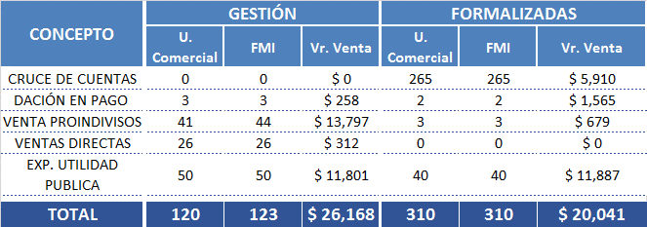
Cifras en Millones $
Ventas Gestión Directa SAE.
El valor de recaudo año 2018, corresponde a $6.535
Fecha de corte 12/12/2018
Gerencia comercial

Slide 42
SOLICITUD APROBACION
PRIMA EXTRALEGAL DE VACACIONES
Vicepresidencia Administrativa y Financiera – Gerencia Financiera

Slide 43

Propuesta Prima Extralegal de Vacaciones
Con esta prima extralegal (art. 128 CST), la Sociedad de Activos Especiales en su interés permanente por mejorar las condiciones de su recurso humano, su calidad de vida y en la búsqueda de espacios de integración y descanso del trabajador y sus familias, pretende que éstos dispongan de mayores recursos económicos para lograr el goce pleno de las vacaciones.
Condiciones:
Tienen derecho los trabajadores de la planta directa de SAE.
Se causa cuando se obtiene el derecho a 15 días hábiles de vacaciones por haber laborado un año en SAE.
Se reconoce por vacaciones disfrutadas o con la liquidación al momento del retiro.
Es una prima extralegal.
No constituye factor salarial.
Se paga con el salario devengado al momento de la causación del periodo de vacaciones.
Sujeta a disponibilidad presupuestal
Su autorización corresponde a la Junta Directiva conforme lo establecido en el literal c, articulo 39 de los Estatutos Sociales.
Cuantía:
La prima extralegal de vacaciones será equivalente a quince días de salario básico por cada año de servicio.
Costo proyectado año 2018
Seiscientos quince millones de pesos moneda corriente $ 615,000,000.

Slide 44
PRESTACIONES SOCIALES DE LOS EMPLEADOS PÚBLICOS
Prima de Vacaciones – Sector Público
Fundamento legal: Decreto – ley 1045 de 1978 “Por el cual se fijan las reglas generales para la aplicación de las normas sobre prestaciones sociales de los empleados públicos y trabajadores oficiales del sector nacional”.
Campo de aplicación: Presidencia de la República, los ministerios, departamentos administrativos y superintendencias, los establecimientos públicos y las unidades administrativas especiales. (Articulo 2 Decreto 1045 de 1978)
Cuantía: La prima de vacaciones será equivalente a quince días de salario por cada año de servicio. (Articulo 25 - Decreto – ley 1045 de 1978)

